Slide 2
08
機器學習：
監督式學習分類演算法
8.1 Scikit-Learn 資料集
8.2 K 近鄰演算法
8.3 單純貝氏演算法
8.4 決策樹演算法
8.5 隨機森林演算法

Slide 3
8.1 Scikit-Learn 資料集
8.1.1 資料集種類
Scikit-Learn 資料集分為小規模資料集及大規模資料集兩種：小規模資料集是在安裝Scikit-Learn 模組時已包含在模組中，其資料數量較少；大規模資料集則是需要由網路上下載，其資料數量較多。
小規模資料集
小規模資料集的模組為「load_ 名稱」，例如鳶尾花資料集為「load_iris」、波士頓房價資料集為「load_boston」。
首先載入資料集模組，語法為：
然後取得資料集，語法為：

Slide 4
資料集變數有下列常用的屬性：
data：特徵值串列。
target：目標值串列。
DESCR：資料集描述。說明資料集特徵值及目標值的意義。
feature_names：特徵欄位名稱。
target_names：目標值名稱。
注意：不是每一個資料集都有上面全部屬性，例如，新聞資料集因為資料是新聞文章，沒有feature_names 屬性。
大規模資料集
大規模資料集的模組為「fetch_ 名稱」，例如新聞資料集為fetch_20newsgroups。
大規模資料集的用法與小規模資料集大致相同，例如，載入新聞資料集模組：

Slide 5
然後取得大規模資料集，此處語法略有不同，語法為：
data_home：此參數設定下載的資料集檔案儲存路徑，若設為「None」表示存於系統預設路徑。預設值為None。
subset：此參數設定下載資料集的種類，設定值有三種：
train：只下載訓練資料。
test：只下載測試資料。
all：下載全部資料( 包含訓練及測試資料)。此為預設值。
注意：執行下載資料集程式時，系統會檢視儲存路徑中是否已有資料集檔案存在，若沒有就會由網路下載並存於指定路徑。例如，以下程式會下載並載入新聞資料集全部

Slide 6

8.1.2 資料集分割
在機器學習中，要如何知道一個訓練的模型進行其效果好不好呢？最簡單的方式是拿一些已知答案的資料對模型進行測試，因此通常會將資料集以隨機方式分為兩部分：
訓練資料及測試資料。
在Scikit-Learn 要使用train_test_split 模組，首先要載入：
train_test_split 模組進行資料集分割的語法為：
訓練特徵, 測試特徵, 訓練目標, 測試目標：分割後傳回的訓練及測試資料。
原始特徵, 原始目標：分割前的原始資料。
test_size：設定測試資料的比例，通常數值在 0.1 到0.3 之間。

Slide 7
random_state：亂數種子。預設每次分割的資料是隨機產生的，故每次都不相同。若設定此參數，則相同的亂數種子值會產生相同的分割資料。此參數的用途是使用者希望以相同資料進行訓練以比較模型準確度時使用，大部分情況會省略此參數設定。

Slide 8

8.2 K 近鄰演算法
監督式學習的演算法分為 分類演算法 及 迴歸演算法：分類演算法是目標值為不連續數值時使用，例如手寫數字分類、貸款資格判定等；迴歸演算法是目標值為連續數值時使用，例如房價預測、股價預測等。
K 近鄰演算法 (K-Nearest Neighbor)，簡稱KNN，是最簡單的分類演算法。
8.2.1 K 近鄰演算法原理
K 近鄰演算法的公式
K 近鄰演算法是指若一個資料在特徵空間中的k 個最相似( 即特徵空間中最鄰近) 的資料中的大多數屬於某一個類別，則該資料也屬於這個類別。
K 近鄰演算法最重要的計算是如何算出資料的距離，一般是採用歐式距離。歐式距離的計算公式為：
Xi 及Yi 為特徵值。
歐式距離越小，表示資料越相似。

Slide 9


注意：特徵的數值大小會影響歐式距離，因此如果各特徵值的差異較大時，在 K近鄰演算法計算歐式距離前，需將資料進行特徵值標準化。
優點及缺點
K 近鄰演算法的優點是原理簡單，非常容易理解，使用也非常方便。
K 近鄰演算法的缺點是計算量非常龐大，每一個資料要進行預測都要與全部訓練資料計算距離並排序，才能找到距離最短的K 個資料。其次是K 值大小會影響分類結果，而最佳K 值則沒有一定規則，必須實際測試獲得。
8.2.2 Scikit-Learn 的K 近鄰模組
在Scikit-Learn 要使用K 近鄰演算法，首先載入模組：
接著建立KNeighborsClassifier 物件，語法為：

Slide 10
n_neighbors：此參數即「K」值，就是設定取幾個最接近的資料。
algorithm：設定使用的演算法，可以設定 auto、ball_tree、kd_tree 及brute。如果設為「auto」，表示由系統根據資料特性自動判斷使用何種演算法。預設值為auto。
weights：設定資料的權重。設定值有：
uniform：所有資料的權重都相同。預設值為 uniform。
distance：歐式距離越小的資料，其權重越大。
然後就可利用fit 方法進行訓練，語法為：
訓練完成後可使用predict 方法對未知資料進行預測，語法為：
或者使用score() 方法對未知資料進行預測，並計算準確率，語法為：

Slide 11
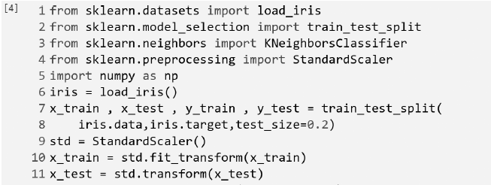
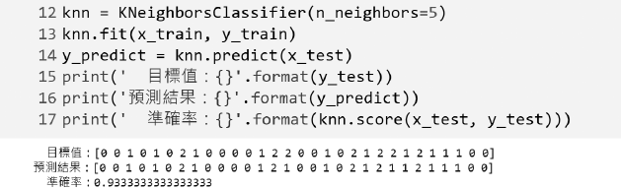
例如，將鳶尾花資料集原始資料的20% 做為測試資料，80% 做為訓練資料，然後以訓練資料進行訓練，訓練後以測試資料進行預測並計算準確率：

Slide 12
8.2.3 K 近鄰演算法應用：手寫數字辦識
MNIST 手寫數字辨識資料集可以說是機器學習很熱門的入門範例。
在這個應用中，由於MNIST 資料集圖片數量多達60000 張，其中都是黑白的手寫數字圖片，其長、寬都是28 像素，特徵值高達28X28=784 個。這裡抽取0 到9 的圖片各500 張壓縮成<mnist500.zip> 檔。另外，為了比較資料數量對準確率的影響，這裡再抽取0 到9 的圖片各1000 張壓縮成<mnist1000.zip> 檔。
首先載入模組，解壓縮<mnist500.zip> 檔，解壓縮後產生<mnist500> 資料夾，其中有0 到9 共10 個目錄。
準確率大約為 0.92 至 0.95 之間。
在這個應用中準確度已經算不錯，如果還要再提昇準確率，可以增加資料數量：範例資料夾中的<mnist1000.zip> 就是0 到9 圖片各取1000 張，共計10000 張圖片的資料集，可將上面程式中所有「mnist500」都改為「mnist1000」，執行後會發現準確率提高到0.93 到0.96 之間。

Slide 13
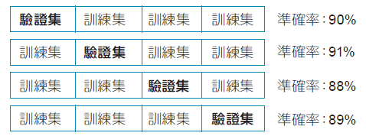
8.2.4 交叉驗證與網格搜索
改變參數值的目的是要提高機器學習準確度，這個過程稱為「調校」。若是逐一手動調整參數值後測試準確度，將是一件繁重且耗時的工作，Scikit-Learn 提供 交叉驗證(Cross Validation) 與 網格搜索(Grid Search) 的方式來完成參數調校。
交叉驗證
交叉驗證 是將訓練資料分為N 等份，將其中一份做為驗證集，其他資料做為訓練集進行訓練並驗證得到準確率，然後依序將另一份做為驗證集，其他資料做為訓練集進行訓練並驗證得到準確率，如此進行N 次得到N 個準確率，最終準確率為此N 個準確率的平均值。將訓練資料分為N 等份，稱為「N 折交叉驗證」。交叉驗證可在訓練時就得到可靠穩定的準確率做為調整參數的參考。
例如，下面為4 折交叉驗證，其平均準確率為89.5%：

Slide 14

網格搜索
網格搜索 是一種遍歷搜索法：在所有可能參數值組合中，嘗試每一種可能的參數值組合，每組參數值組合都採用交叉驗證進行評估，準確率最高的參數值組合就是最終的結果。
Scikit-Learn 同時執行交叉驗證及網格搜索的模組為GridSearchCV，請先載入：
接著建立參數值字典，語法為：
然後就能建立GridSearchCV 物件，語法為：
param_grid：設定參數值字典。
cv：設定交叉驗證的「折」數。例如cv=4表示使用4 折交叉驗證。

Slide 15

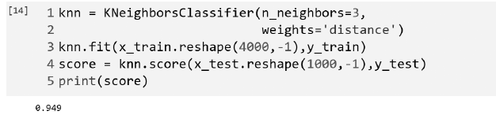
最後使用fit 方法進行網格搜索，語法為：
網格搜索後的結果主要有3 個：
best_score_：交叉驗證中最佳準確率。
best_estimator_：最佳參數組合。
cv_results_：每次交叉驗證準確率。
在結果中看到交叉驗證中最佳準確率為0.93275，最佳參數組合為(n_neighbors=3,weights='distance')。找到最佳參數組合後，可使用此參數對測試資料進行測試：
執行結果準確率為0.949，可見準確率已有顯著提昇。

Slide 16
8.2.5 模型儲存與讀取
儲存及讀取的模組為joblib，此模組Colab 預設已安裝，只需載入即可：
使用joblib 的dump 方法就可儲存模型，語法為：
讀取模型則使用joblib 的load 方法，語法為：

Slide 17
報告人:吳志成
補充說明: 分類Classification
最近鄰居

Slide 18
分類-最近鄰居 Classification:K-Nearest-Neighbor
Part A:最近鄰居-K-Nearest-Neighbor
模型建立
步驟1：對變數進行變換處理（例如：資料正規化變換）
步驟2：決定分類時所參考的最近鄰居數目k
步驟3：計算未知分類的樣本對已知分類的樣本之距離
步驟4：找出k 個距離最短的已知分類的樣本，以擁有最多樣本的分類為未知分類的樣本之預測分類

Slide 19
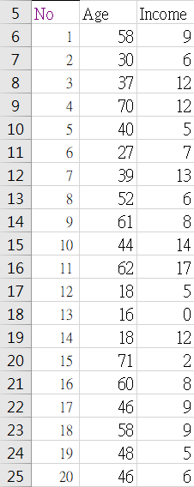
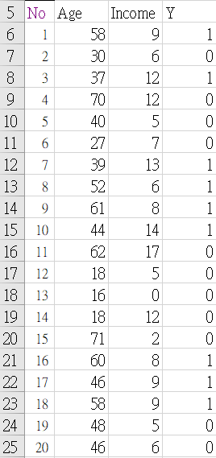
分群&分類資料來源差異?
分群的資料來源
分類的資料來源
差別:
分類的樣本來源必須是已經知道答案(因變數)的

Slide 20
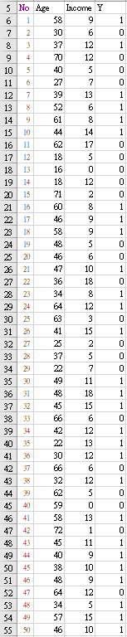
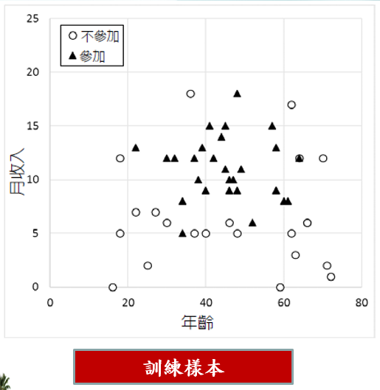
分類
把一半的資料來源當成已知的data來作訓練
另外一半的資料來源當成測試資料來使用

Slide 21
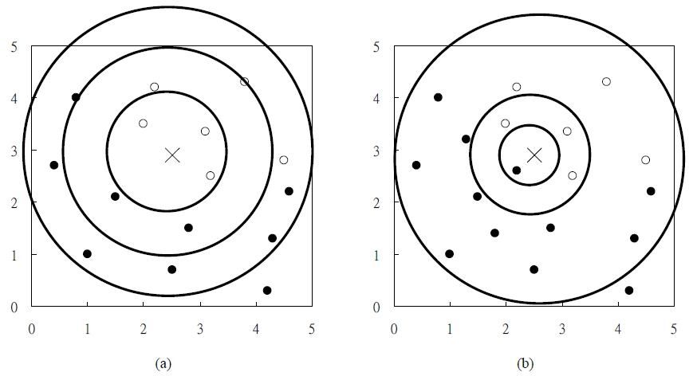
KNN (最近鄰居分類法) 在特徵空間中找出最靠近測試樣本的 k 個訓練樣本，然後將它識別爲該類別
K=3
K=1
一般K會選奇數

Slide 22
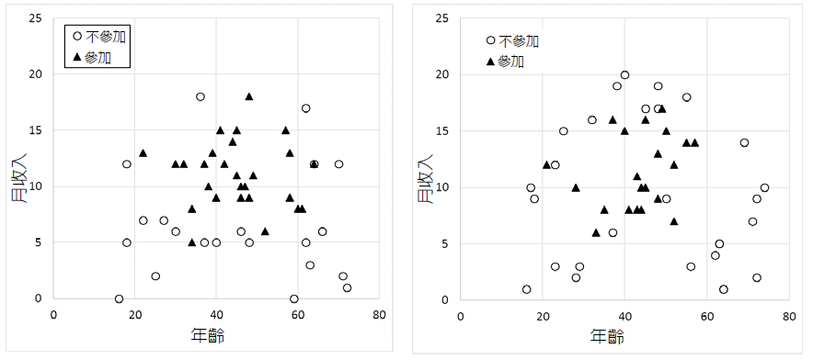
實例一：旅行社個案
訓練樣本
測試(驗證)樣本
訓練樣本分類/驗證樣本分類
KNN-Classification 以Excel 作說明

Slide 23
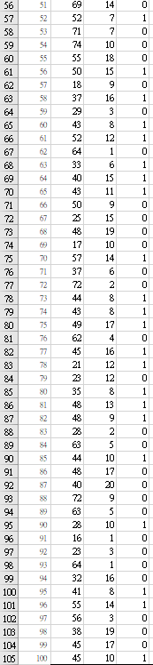
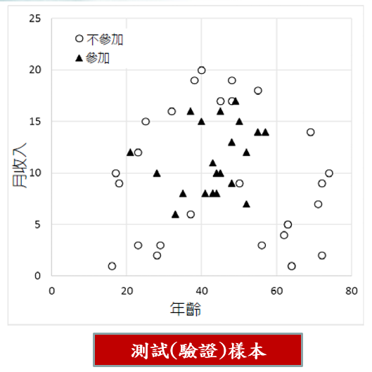
測試(驗證)樣本的數據如何產生的?

Slide 24
KNN-小結
1. 變數權重、半徑平方倒數這兩種參數是最近鄰居分類的重要參數，可用最佳化方法找出最佳值。
2. 只用重要的變數而捨棄不重要的變數，可建立更精確的模式。

Slide 25
補充資料:資料探勘
跨領域的學科，使用的方法包括統計學、推論統計、機器學習、資料庫和資訊程式的編寫。
目的:在資料庫中發掘有價值的資訊，轉化成可以理解的結構，提供未來決策使用。
資料探勘不是一個單一的動作，而是一個系統性的「資料庫知識發現」的流程，包含原始資料分析、資料預處理、建模、推論、解釋、視覺化 ，資料探勘的實務工作是以半自動化、或自動化分析大規模的資料，以提取未知的、有價值的潛在資訊。
資料來源: 慈濟科技大學110/10/21 校內AI研習營

Slide 26
資料探勘 vs人工智慧
資料探勘根據企業的問題、需求
將所使用的演算法及一切技術建成模型model
人工智慧就可以套用此模型來進行付予的任務
資料探勘技術與人工智慧是習習相關

Slide 27
8.3 單純貝氏演算法
單純貝氏分類(Naive Bayes classifier) 演算法中，是假設特徵之間是相互獨立的，即特徵之間沒有關聯，基於貝氏定理為基礎的機率理論的分類演算法。單純貝氏演算法常用於文章分類機器學習，例如判斷新聞類別、過濾垃圾郵件等。
8.3.1 單純貝氏演算法原理
單純貝氏演算法是根據資料各個特徵計算每個類別的機率，機率最大的類別就是該資料的類別。
公式：
P(Ri)：第 i 個類別的機率。
P(Ci)：第 i 個類別在原始資料中的比率。
P(A1|Ci)：第 1 個特徵在第 i 個類別的比率。同理，P(A2|Ci) 為第 2 個特徵在第 i個類別的比率，依此類推。

Slide 28
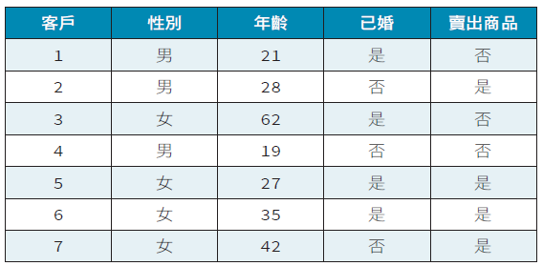
例如，以下是一個業務員推銷商品給客戶的資料。如果有一個新客戶為男性、26 歲、已婚，要如何以下面的資料來判斷是否會賣出商品：
資料要先進行整理：將「年齡」特徵值分為三個區間方便計算比率：40 歲以上、30 歲( 含) 到40 歲( 含)、30 歲以下。目標值為「賣出商品」，有2 個類別：賣出商品(R1) 及未賣出商品(R2)。
貝氏演算法要特別注意的一點，就是當某個特徵在第i 個類別的比率為0 時，根據上述公式其P(Ri) 就為0，這顯然不合理。解決方法是當某個特徵在第i 個類別的比率為0 時，就給它一個預設值，通常為1。

Slide 29
8.3.2 文句特徵處理
處理文章分類問題需先進行文句處理，Scikit-Learn 有提供文句特徵處理功能。文句特徵處理會將文句依照「空格」分解為單詞，並統計各單詞的數量。
英文文句特徵處理：CountVectorizer
首先載入Scikit-Learn 的文句特徵處理模組CountVectorizer：
接著建立CountVectorizer 物件，語法為：
使用CountVectorizer 物件的fit_transform() 方法即可進行轉換：
注意：這些單詞並不包括單一字母的單詞，如「i」、「a」等。上面範例文句中的「i」就不在單詞陣列中。

Slide 30
中文文句特徵處理
如果要使用CountVectorizer 模組處理中文段落，可用中文分詞模組，例如jieba，將中文段落進行分詞的動作，再將各單詞以空格分開。
首先載入jieba 模組，Colab 預設已安裝jieba 模組，可以直接使用：
利用cut() 方法進行分詞，分詞後的傳回值為產生器，將其轉換為串列，語法為：
然後利用join() 方法將單詞以空格分開的方式結合起來，語法為：
同樣的，一個字的單詞不會被統計，所以標點符號以及「的」、「了」等單字就被移除了！

Slide 31
8.3.3 tf-idf 文句處理
tf-idf 演算法包含tf 及idf 兩部分，其意義為：
tf：term frequence，單詞頻率。表示單詞在一個文句中出現的次數。
idf：inverse document frequence，逆文件頻率。表示有出現單詞文句數量：如果出現的文句數量越大，表示此單詞重要性越低。例如共有100 個文句，「因為」單詞在80 個文句都出現，表示「因為」單詞重要性很低；「匯率」單詞在3 個文句中出現，表示「匯率」單詞重要性較高。
要使用tf-idf 首先載入Scikit-Learn 的tf-idf 模組：
接著建立TfidfVectorizer 物件，語法為：

Slide 32

8.3.4 Scikit-Learn 的單純貝氏分類模組
單純貝氏分類模組的運作步驟
在Scikit-Learn 要使用單純貝氏演算法，首先載入模組：
接著建立MultinomialNB 物件，語法為：
alpha：拉普拉斯平滑系數。此係數是修正當某個特徵在第 i 個類別的比率為0 時，會使第i 個類別的機率為0 的缺失。預設值為1。
然後就可利用fit 方法進行訓練，語法為：
訓練完成後可使用predict() 方法對未知資料進行預測，語法為：
或者使用score() 方法對未知資料進行預測，並計算準確率，語法為：

Slide 33
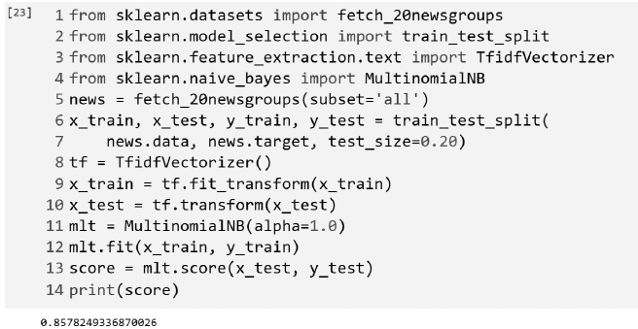
優點及缺點
單純貝氏演算法的優點是其理論根據為古典數學理論，有穩定的分類效率，而且對缺失資料不太敏感，演算法也比較簡單。單純貝氏演算法的分類準確度高，速度快。
單純貝氏演算法的缺點是適用於特徵獨立的情況，如果特徵之間有較高的相關性，其準確度會下降。
8.3.5 單純貝氏演算法應用：判斷新聞類別
Scikit-Learn 的大規模資料集fetch_20newsgroups 包含18000 餘篇英文新聞，新聞共分為20 類別。
在這個應用中，請將fetch_20newsgroups 資料集的20% 原始資料做為測試資料，80% 原始資料做為訓練資料，訓練後以測試資料進行預測並計算準確率

Slide 34
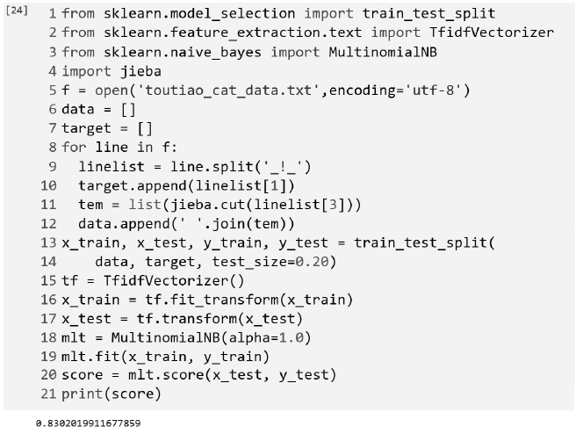
8.3.6 單純貝氏演算法應用：中文新聞類別
若要單純貝氏演算法判斷中文文章類別，需先用jieba 模組對中文文章斷詞，再以單純貝氏演算法進行文章類別判斷。
以下程式讀取<toutiao_cat_data.txt> 資料集，取得代碼及資料內容，然後以jieba對資料內容進行斷詞。接著以20% 原始資料做為測試資料，80% 原始資料做為訓練資料，訓練後以測試資料進行預測並計算準確率：

Slide 35
補充說明: 條件機率與貝氏定理

Slide 36
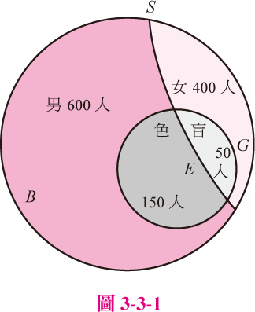
條件機率與獨立事件

Slide 37
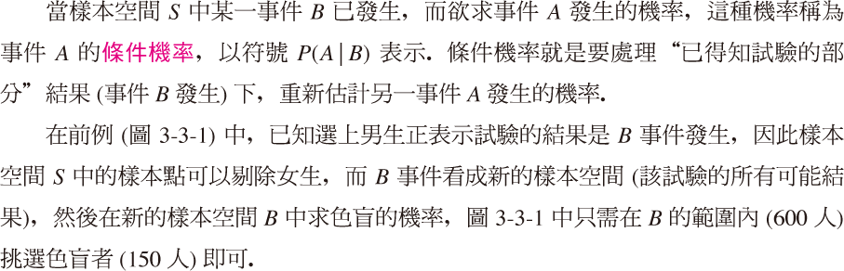
條件機率

Slide 38
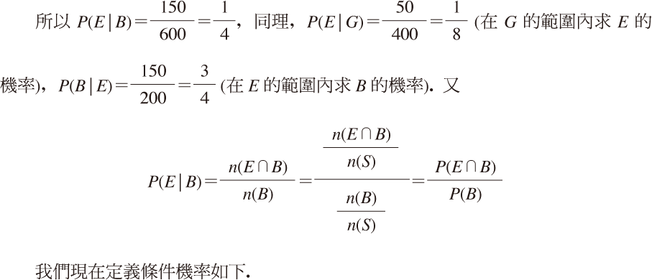
條件機率

Slide 39
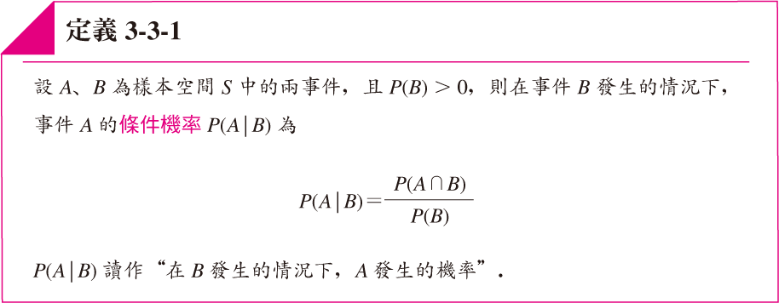
條件機率

Slide 40
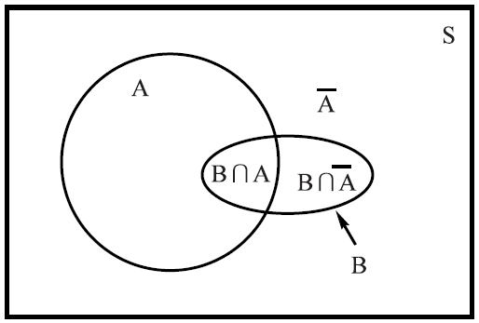

貝氏定理
任一樣本空間可以不同的標準化分成不同類型的子空間組合，例如：依事件A來做劃分，則樣本空間可分成A和A的補集合Ā 兩個子空間，且A與Ā 為互斥，因此對另一事件B 而言，其發生可能來自子A空間之樣本與Ā 子空間之樣本所組合而成，故事件B 可以寫成：
且 與 為二互斥集合，其文氏圖形如圖6.3所示。
故事件B之機率可寫成：
圖6.3 事件B對是A之分割文氏圖

Slide 41
定理
總機率法則
令 為樣本空間 S 中之 k 個互斥事件且滿足 ，B 為任一事件。則；
此即有名之貝氏定理

Slide 42
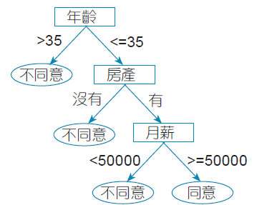
8.4 決策樹演算法
決策樹(Decision Tree) 演算法是使用一連串屬性值逐步進行判斷，每一步會根據判斷結果決定進入哪個分支，就像一顆樹由根部向枝條延伸，直到到達某葉節點處，得到分類結果。
8.4.1 決策樹演算法原理
決策樹演算法是根據資料各個特徵逐一進行判斷，以決定資料屬於哪一個分類。
認識決策樹
以女性是否同意與相親對象見面為例：考慮的條件( 特徵) 有年齡、房產及月薪，依據下面決策樹來決定是否同意。

Slide 43
決策樹常用的計算分支演算法有兩種：
ID3：原理是計算訊息增益 (Information Gain)，將較高同質性的資料放置於相同的類別，以產生各個分支。此種方法可以同時判斷多個類別。
基尼指數(Gini Index)：原理是利用基尼指數計算基尼不純度，基尼不純度越低，則分支中的資料相似度越高。此種方法只能判斷兩個類別。
優點及缺點
決策樹演算法的優點：
容易理解和解釋。
提供輸出決策樹圖形的工具。
對於資料數量不多，或是資料中有空值的資料較不影響機器學習效果。
ID3演算法可以處理多分類。
決策樹演算法的缺點：
容易形成過擬合，影響正確率。
特徵之間若有相關性時的效果較差。

Slide 44

8.4.2 Scikit-Learn 的決策樹模組
在Scikit-Learn 要使用決策樹演算法，首先載入模組：
接著建立DecisionTreeClassifier 物件，語法為：
criterion：此參數非必填。設定值有：
gini：使用基尼指數演算法。此為預設值。
entropy：使用 ID3演算法。
max_depth：此參數非必填，是設定決策樹的最大層數。預設值為 None，表示盡可能擴展決策樹的層數。
然後就可利用fit 方法進行訓練，語法為：

Slide 45
訓練完成後可使用predict 方法對未知資料進行預測，語法為：
或者使用score 方法對未知資料進行預測，並計算準確率，語法為：
8.4.3 決策樹演算法應用：鐵達尼號生存判斷
鐵達尼號預測生還機率是Kaggle 最有名的機器學習競賽之一。鐵達尼號資料集共有1313 筆資料，10 個欄位：生存(survived) 欄位為目標值，此處選擇與生還機率最相關的社經地位(pclass)、年齡(age) 及性別(sex) 做為特徵值。

Slide 46
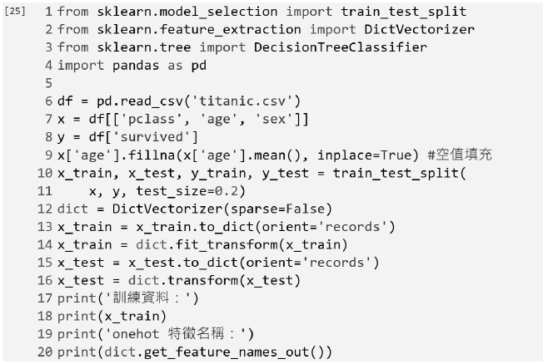
以下程式讀取鐵達尼號資料集並進行資料預處理：執行結果顯示訓練資料(onehot 編碼) 及特徵名稱。

Slide 47
8.5 隨機森林演算法
隨機森林(Random Forest) 演算法是一種決策樹演算法的擴充，它利用多個決策樹的判斷結果進行決策。
8.5.1 隨機森林演算法原理
隨機森林演算法的運作步驟
對於含有N 個資料、M 個特徽的資料集，隨機森林的具體實現方法為：
從資料集中隨機選取n 個資料(n<N)，取完後放回。注意：每次取完資料就立刻放回，因此可能取到相同資料。
隨機選取m 個特徽(m<M)。m 個特徽都是不相同的特徽。
利用選取的n 個資料、m 個特徽建立決策樹。
重複操作K 次步驟1 到3 建立K 個決策樹。這樣就完成隨機森林模型。
進行預測：以隨機森林中每個決策樹對資料進行分類，再對決策樹分類結果進行投票，將最高投票預測結果視為隨機森林演算法的最終預測結果。

Slide 48

優點及缺點
隨機森林演算法的優點：
對於特徽很多的資料集效果很好。
不必為資料做特徽篩選的預處理。( 因過程中會隨機選取特徽)
較不會產生過擬合現象。
屬於集成演算法，準確度較決策樹高。
隨機森林演算法的缺點：
對於異常資料較敏感。
當決策樹個數很多時，訓練時需要的空間和時間較大。
8.5.2 Scikit-Learn 的隨機森林模組
在Scikit-Learn 要使用隨機森林演算法，首先載入模組：

Slide 49
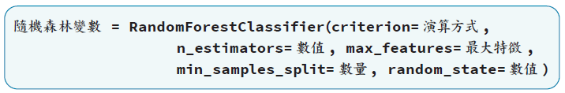
接著建立RandomForestClassifier 物件，語法為：
criterion：此參數非必填。設定值有：
gini：使用基尼指數演算法。此為預設值。
entropy：使用 ID3 演算法。
n_estimators：非必填，是設定隨機森林中決策樹的數量。預設值為 100。
max_features：此參數非必填，設定決策樹中最大特徵數。設定值有：
auto：使用全部特徵。此為預設值。
sqrt：使用特徵數平方根。
浮點數：使用特徵數比例，例如0.7 表示使用特徵數的70%。
min_samples_split：非必填，是設定決策樹的最小資料數量。預設值為 2。
random_state：非必填，若設定此參數則每次執行的決策樹相同。

Slide 50
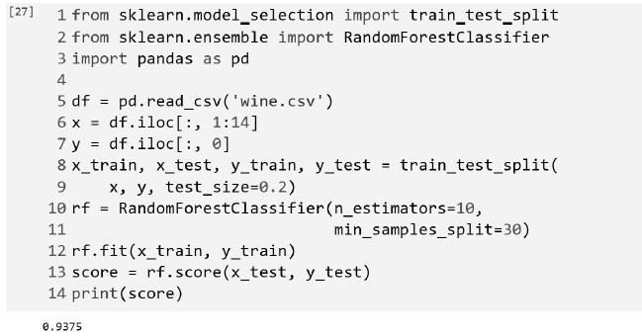
然後就可利用fit 方法進行訓練，語法為：
訓練完成後可使用predict 方法對未知資料進行預測，語法為：
或者使用score 方法對未知資料進行預測，並計算準確率，語法為：
8.5.3 隨機森林演算法範例：葡萄酒種類判斷
下面程式以葡萄酒資料集進行隨機森林演算法判斷葡萄酒是哪一個種類。

